Slide 1


Uso de la modelación como herramienta para mejorar la enseñanza
Innovación de la enseñanza universitaria en agricultura y recursos naturales
Octubre 15 al 17 de 2013
Charles Nicholson
Department of Supply Chain & Information Systems
Smeal College of Business
Penn State University

Slide 2
Esquema de la presentación
Una perspectiva práctica sobre modelación
¿Qué quiere decir “un modelo”?
Usos de la modelación: ejemplos con énfasis en sistemas dinámicos
  Se incluyen juegos participativos
Modelos de simulación: ¿Son esenciales para la comprensión?

Slide 3
Una Perspectiva Sobre el Tema
Mi perspectiva es muy práctica
  No de la perspectiva teórica
Basado en mi experiencia como profesor de cursos multi-disciplinarios
  modelación de sistemas dinámicos (biológicos, económicos, de negocios, por ejemplo cadenas de suministro)

Slide 4

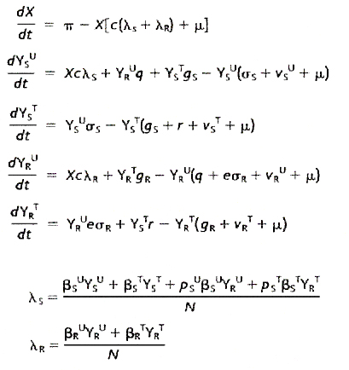
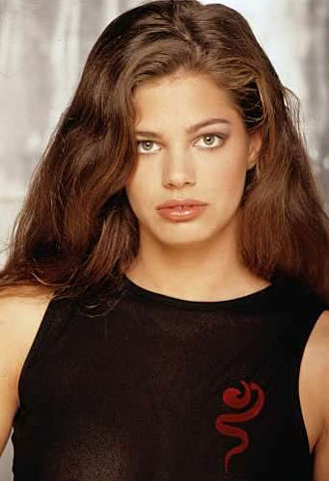
¿A qué me refiero con “modelo”?
X
X
¡No modelos de moda,
por supuesto!
Una posibilidad, pero hay otras también

Slide 5

¿A qué me refiero con “modelo”?
No se refiere tampoco al término “modeling” que se usa en la literatura pedagógica
Estudiantes aprenden a través de la observación del profesor, quien les da un ejemplo

Slide 6
¿Qué es un modelo?
Meadows and Robinson (1986):
“Un conjunto de generalizaciones o supuestos sobre el mundo”
Modelo mental
  Supuestos acerca de un individuo
  Normalmente, no se registran por escrito
Modelo formal
  Supuestos escritos (más específicos)
  Palabras, ecuaciones, diagramas, etc.

Slide 7
¿Quién es un modelador?
¿Quién crea modelos?
¿Quién usa modelos?

Slide 8
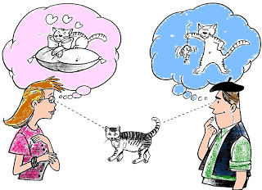
Todos Somos Modeladores
Creamos y usamos estos modelos mentales para ayudar nuestras decisiones (cotidianas)
Nuestros modelos mentales son una conceptualización sobre cómo funciona el mundo

Slide 9

¿Son correctos nuestros modelos mentales?
Ejercicio 1: El Juego “Dobla-la-Hoja”
Si fuera posible doblar una hoja de papel 40 veces…
¿Cuál sería el grosor de la hoja?
¿Nos sirve como
información?

Slide 10
¿Son correctos nuestros modelos mentales?
Ejercicio 1: El Juego “Dobla-la-Hoja”
Si fuera posible doblar una hoja de papel 40 veces…
¿Cuál sería el grosor de la hoja?
¿0 - 1 m?
¿1 – 10 m?
¿10 – 100 m?
¿100 – 1000 m?
¿1 – 10 km?
¿10 – 100 km?
¿> 100 km?
¿Nos sirve como
información?

Slide 11
Frecuencia típica de estimaciones
Notes:
This to be filled in during class.

Slide 12
El valor correcto es…
89,060 km!
(2 veces la circunferencia de la tierra)
(1/4 la distancia entre la tierra y la luna)
¿Nuestra intuición nos sirve?

Slide 13
Representación gráfica

Slide 14
Un modelo sencillo nos ayuda
La fórmula:
Grosor como función del doblez es:
(Grosor Inicial)* 2^{doblez}
Grosor inicial = 0.081 mm
  (www.paper-paper.com/weight.html)
89,060,441,849.86 mm
89,060.4 km

Slide 15
Ejercicio 1 nos demuestra
Nuestra intuición puede ser incorrecta aún para el caso de un sistema sencillo
(Se puede ver la hoja y el proceso como un sistema)
¿Y en casos más complejos?

Slide 16
Uso de modelos en la enseñanza: Unos ejemplos
Modelos conceptuales
Juegos
Modelos cuantitavos
Desarrollo de modelos en grupos (“Group model building”)

Slide 17
Ejemplo 1: Modelos conceptuales
Uso: Curso de zootecnía/agricultura internacional
Proceso: estudiantes usan información de un artículo sobre el contenido de nutrientes en el suelo, trabajan en grupos
Objetivos: 1) desarrollar un modelo conceptual del sistema, consistente con la información disponible (observaciones); 2) práctica de “herramientas de mapeo”; 3) identificar información clave

Slide 18
Ejemplo 1: Modelo Conceptual
Una “herramienta de mapeo”: diagrama de ciclos causales (DCC)

Slide 19
Ejemplo 2: Juegos
Modelo matemático de pastoreo (Parsons)
Uso: curso de agronomía
Proceso: Estudiantes toman decisiones sobre número y tipo de animales
  Decisiones diarias
Objetivos: Identificación de las mejores estrategias de modelo, usando los resultados de la simulación (biomasa de pasto y biomasa de malezas, rentabilidad)

Slide 20




Ejemplo 2: Juegos
Los jugadores:
Resultados simulados:
Biomasa
Biomasa pasto
Biomasa malas hierbas

Slide 21
Ejemplo 3: Juegos
“Juego de Sistema de Pelotas”
Juego de simulación física
Se necesitan 6 voluntarios (jugadores)
Se necesita un observador
  nota el número de pelotas en el aire durante el juego

Slide 22
Juego: Instrucciones
Formar un círculo (de personas)
Identificar a otra persona a quien se va a tirar la pelota
Identificar a otra persona de quien se va a recibir la pelota
Objetivo: mantener todas las pelotas en el aire a todos momentos
  El número de pelotas en el aire es un indicador del funcionamiento del “sistema”

Slide 23

Ejemplo 3:
¿Listos?
¡Jueguen!

Slide 24
Ejemplo 3: Juegos
Juego de sistema físico (Meadows)
Uso: curso de modelación (al principio)
Proceso: ¡Ya se sabe!
Objetivos: ¿Divertirse?
Identificar los componentes del sistema
Identificar las causas por qué el sistema no funciona como debe
  ¡No culpar a los jugadores, sino al diseñador!

Slide 25
Ejemplo 4: Modelo de Simulación
Sistema ovino en México
Uso: curso de modelación, curso de agricultural internacional
Proceso: Estudiantes evalúan los supuestos del modelo, analizarán intervenciones (¿Cómo mejorar el sistema?)
Objetivos: 1) Entender los componentes del sistema; 2) Identificar lo positivo (y negativo) de intervenciones; 3) Reforzar conceptos aprendidos sobre modelación
Identificar los componentes del sistema
Identificar causas por que el sistema no funciona como debe
  ¡No culpar a los juegadores, sino al diseñador!

Slide 26
Ejemplo 4: Estructura consolidada del modelo
Factores económicos

Slide 27
Ejemplo 4: Modelo de Simulación
Recomendaciones dependen de los resultados (rentabilidad en este caso)
Tabla de contenidos, incluyendo evaluación y recomendaciones

Slide 28
Ejemplo 5: Modelación Participativa (Group Model Building)
Sistemas agropecuarios, Veracruz, México (McRoberts)
Uso: Curso de modelación (participantes: investigadores y estudiantes de posgrado)
Proceso: Conocimientos de los participantes se usan para desarrollar un modelo de simulación (Vennix, 1996)
Objetivos: 1) Que participantes aprendan unos de otros ; 2) Mayor consenso en cuanto a los resultados (recomendaciones)

Slide 29
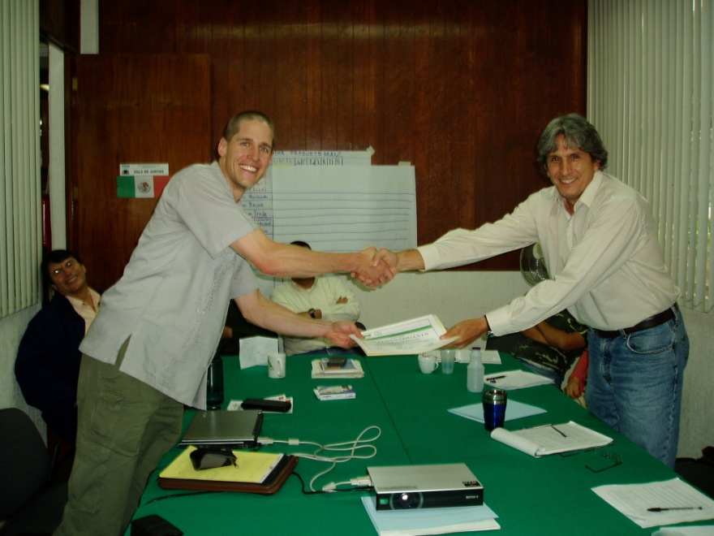
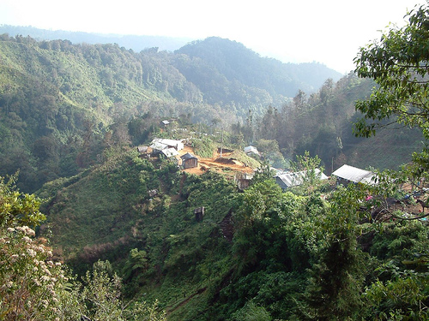
Ejemplo 5: Modelación Participativa (Group Model Building)
Micoxtla, Estado de Veracruz
Proceso de modelación participativa (multi-disciplinario)

Slide 30
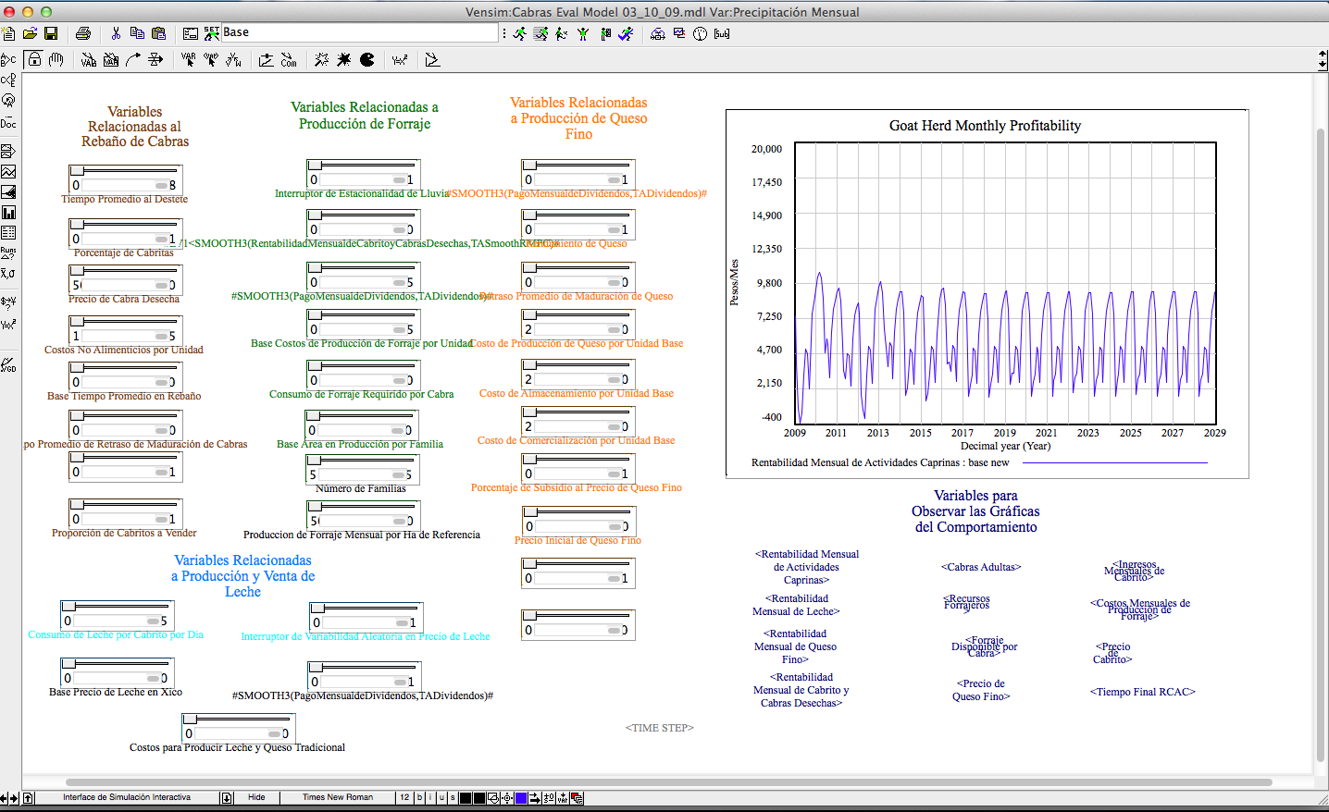
Ejemplo 5: Modelación Participativa (Group Model Building)
Modelo desarrollado por el grupo

Slide 31
Resumen (hasta este punto)
Modelos facilitan el proceso de aprendizaje porque:
  Promueven integración de conceptos
  Identifican limitaciones de modelos mentales
  Mejoran colaboración multi-disciplinaria
  Introducen un elemento de investigación
    ¿Cuáles son los datos necesarios?
    Contrastar hipótesis alternativas

Slide 32
Modelos de simulación: ¿Son esenciales?
La disciplina de Dinámica de sistemas (DS) dice que modelos de simulación son esenciales para el aprendizaje
¿Por qué?
  Muchos de los problemas que nos confrontan (agrícolas, económicos, sociales) surgen de sistemas dinámicos complejos
  Si un propósito de la enseñanza es la toma de mejores decisiones…

Slide 33
Modelos de simulación: ¿Son esenciales?
  Si un propósito de la enseñanza es la toma de mejores decisiones…
    Nuestros estudiantes debe saber cómo funcionan estos sistemas

Slide 34
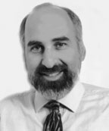
Modelos de simulación: ¿Son esenciales?
Sterman (2000) escribió que muchos factores impiden el aprendizaje en sistemas complejos
Modelo conceptual del aprendizaje en sistema dinámicos

Slide 35
Modelos de simulación: ¿Son esenciales?
Según Sterman, el aprendizaje es un proceso de retroalimentación
Modelo conceptual del aprendizaje en sistema dinámicos

Slide 36
Modelos de simulación: ¿Son esenciales?
Se necesita pensar en sistemas
Hay muchos métodos de pensamiento sistémico
  p.ej., “Herramientas de mapeo” son útiles
Pero en muchos casos, se necesita un modelo más especifico
  Datos, ecuaciones, supuestos
Se necesitan modelos de simulación
  Para lograr muchos objetivos de la enseñanza

Slide 37
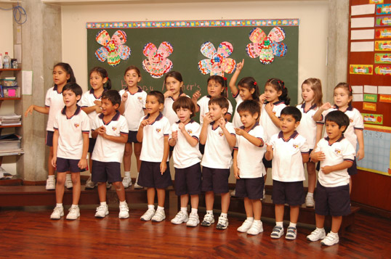
¿Sistemas en el Kinder?
Proyecto Educativo del MIT
Recursos educativos dirigidos a escuelas primarias y secudarias

Slide 38

¡Gracias!

